Slide 1
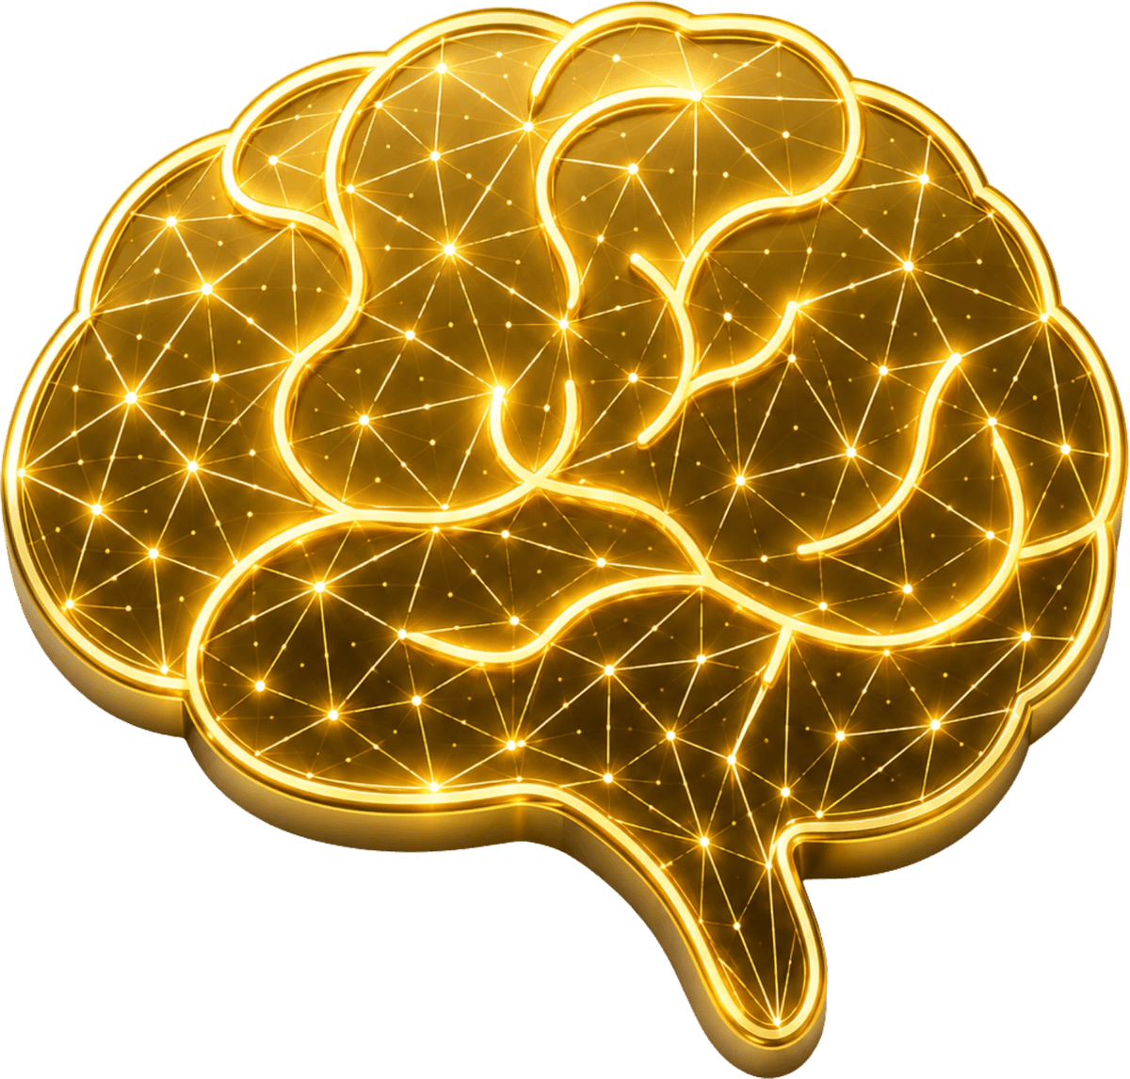
WERDE MEISTER
— DEINER GEDANKEN —
„Nicht deine Schuld“
Teaser-Reel · Instagram · TikTok · YouTube Shorts
WERDE MEISTER DEINER GEDANKEN

Slide 2
HOOK · 0–3 SEK
Was, wenn dein Problem nie zu wenig Disziplin war?
WERDE MEISTER DEINER GEDANKEN

Slide 3
ON-SCREEN 1/3
Nicht zu wenig Disziplin.
WERDE MEISTER DEINER GEDANKEN

Slide 4
ON-SCREEN 2/3
Ein Programm, das du nie gewählt hast.
WERDE MEISTER DEINER GEDANKEN

Slide 5
ON-SCREEN 3/3
Du bist nicht dein Muster.
WERDE MEISTER DEINER GEDANKEN

Slide 6
JETZT STARTEN
Mach den kostenlosen Bewusstseins-Test – Link in Bio. Und finde heraus, wie viel deines Tages wirklich dir gehört.
Kostenlosen Bewusstseinstest machen
WERDE MEISTER DEINER GEDANKEN

